Slide 1

Vérifier le besoin du client et valider son contenu
Equipe B

Slide 2
Sommaire
Introduction
Objectifs
Planning
Périmètre
Critères de réussite
Coûts
Risques

Slide 3
Introduction
Présentation des membres
Scrum Master Jérémie ABIVEN
Product Owner Olivier TREHIN
Développeur Vincent GUYADER
Développeur Quentin LE FAUCHEUR
Développeur Sébastien PALUD
Client Hélène TUFFIGO
Responsable validation Matthieu LE LAIN
Directeur des projets Michel DUBOIS
Introduction
Objectifs
Périmètre
Coûts
Risques
Critères de réussite
Planning

Slide 4
Objectifs
Evolution de l’application web
Développement de l’application mobile
Introduction
Objectifs
Périmètre
Coûts
Risques
Critères de réussite
Planning

Slide 5
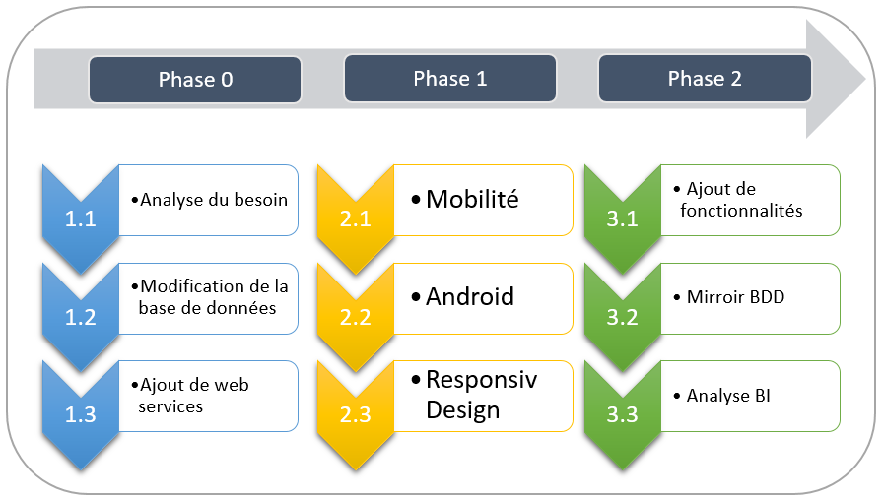
Planning
Introduction
Objectifs
Périmètre
Coûts
Risques
Critères de réussite
Planning
S38 à S42
S44 à S49
S1 à S7

Slide 6
Planning
Introduction
Objectifs
Périmètre
Coûts
Risques
Critères de réussite
Planning
S38
S39
S40
S41
S42
Sprint 0
Sprint 1
Recette
23/09 Démarrage du projet
Mise en place des outils
Définition du Backlog
28/09 Mêlée
30/09 Mêlée
30/09 Revue de sprint
05/10 Mêlée
07/10 Mêlée
07/10 Définition du Backlog de sprint
12/10 Mêlée
14/10 Mêlée
14/10 Revue de sprint
19/10 Rétro
21/10 Recette

Slide 7
Planning
Etat actuel
Fin du sprint 0
Livraison fin de semaine 40
Rapport de compréhension
Démonstration du site
Présentation des outils
Introduction
Objectifs
Périmètre
Coûts
Risques
Critères de réussite
Planning

Slide 8
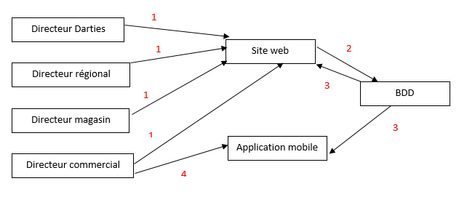
Périmètre
Diagramme des flux
Introduction
Objectifs
Périmètre
Coûts
Risques
Critères de réussite
Planning

Slide 9




Périmètre
Environnement technique
Introduction
Objectifs
Périmètre
Coûts
Risques
Critères de réussite
Planning
Gestion de projet
Intégration et sources
Qualité
Plateforme
Langages
Matériel informatique

Slide 10
Critères de réussite
Introduction
Objectifs
Périmètre
Coûts
Risques
Critères de réussite
Planning
Respect du cahier des charges
Rendus dans les délais

Slide 11
Coûts
Introduction
Objectifs
Périmètre
Coûts
Risques
Critères de réussite
Planning
Phase 0 |  |  | Phase 1 |  |  | Phase 2-A |  | Phase 2-B
S0 | S1 | Recette | S2 | S3 | Recette | S4 | S5 | S5 | S6
75 | 75 | 37.5 | 112.5 | 75 | 37.5 | 75 | 37.5 | 7.5 | 15
187.5 |  |  | 262.5 |  |  | 112.5 |  | 22.5
Estimations en h.h

Slide 12
Risques
Introduction
Objectifs
Périmètre
Coûts
Risques
Critères de réussite
Planning
 | Priorité 1 | Priorité 2 | Priorité 3
Contenu |  | X
Délai | X
Ressources |  |  | X

